Slide 1


Projeto de Ensino - Estatística, Gestão e Tomada de Decisão Aula 1

Slide 2

Estatística na Administração
Prof. Me. Rodrigo Monteiro

Slide 3
Estatística na Administração
Você utiliza a estatística a todo momento, sem saber que a está utilizando.
Enquanto administrador, seu trabalho usando a estatística é o de ajudar a planejar na obtenção de dados, como interpretá-los e analisa-los a fim de orientar a tomada de decisão!

Slide 4
“É fácil mentir usando a estatística, difícil é falar a verdade sem usar a estatística!!”

Slide 5




Estatística na Administração
Assim a estatística é uma ferramenta que lhe ajudará, enquanto profissional, na:
Tomada de Decisão!!!

Slide 6
Aplicando estatística na Administração
1
Definição do Problema
2
Planejamento do processo
Método
Estatístico
3
Coleta de dados
4
Organização dos dados
5
Apresentação dos dados
6
Análise e interpretação dos dados

Slide 7

1. Definição do problema
?
Qual problema tem que ser resolvido?
Correta definição do problema.

Slide 8
2. Planejamento e processo de resolução
Com problema definido, como resolvê-lo?
Conhecer o assunto objeto;
Quais perguntas devem ser respondidas;
Encontrar boas fontes de dados para análise;
Estabelecer custos e prazos para realização da pesquisa;
Definir cronograma para levantamento, tratamento e análise dos dados;

Slide 9
3. Coleta de dados
Feito o planejamento, obter os dados.
Fontes de dados
Dados primários
Questionários
Pesquisas
Entrevistas
Estudo de caso
Dados secundários
Governo/Empresas
Livros/artigos
Registros
Websites

Slide 10

3.1 Coleta de dados
MUITO CUIDADO COM
OS DADOS, ELES PODEM
COMPROMETER OS RESULTADOS!!

Slide 11
3.1 Importância de uma boa coleta de dados
Coleta de dados
Acerto na tomada de decisão
Progresso contínuo da empresa
Vantagem competitiva
Antecipação aos acontecimentos

Slide 12

4. Organização dos dados
A primeira etapa com dados é de mineração, a segunda, é de lapidação.
Resumo ordenado e organizado dos dados por meio de sua tabulação e agrupamento, gerando atributos estatísticos e posterior tratamento estatístico.

Slide 13

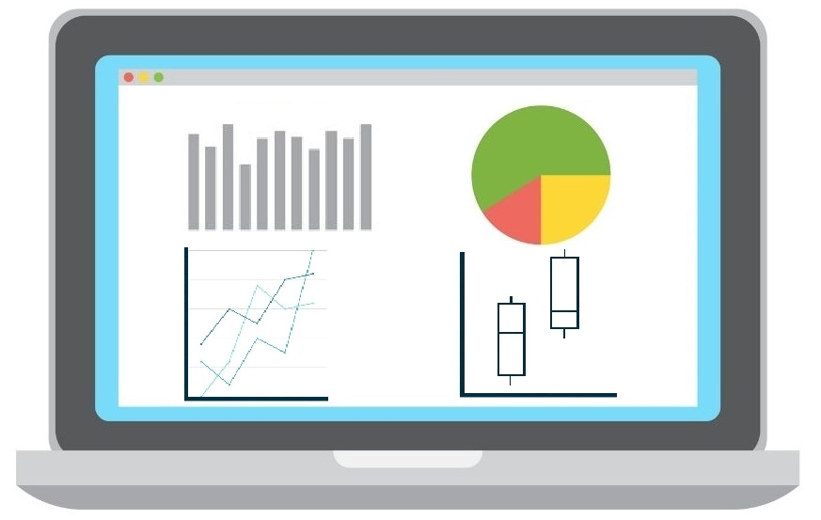
5. Apresentação dos dados
Com dados coletados e organizados, partimos para sua apresentação:

Slide 14
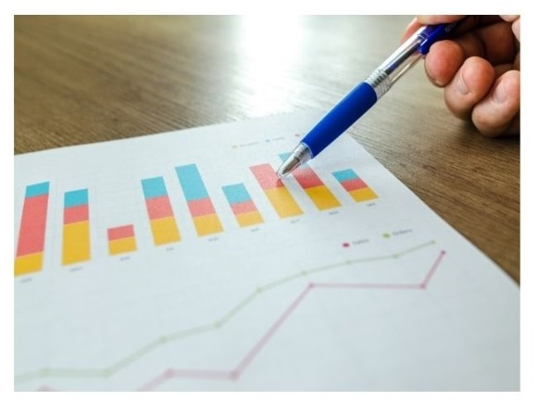
6. Análise e interpretação dos resultados
Aqui se encerra o ciclo, onde o problema inicial deve ser respondido
Fundamental o conhecimento básico da estatística, para poder interpretar o que foi apresentado e assim tomar a melhor decisão no momento

Slide 15
Resumindo...
6
1
Método Estatístico
5
2
4
3

Slide 16









Dados, informação e decisão.
+
=
Dados + estatística = informação
+
=
Boa informação + Bom profissional = boa decisão
+
=
Má informação + Mal profissional = má decisão

Slide 17
Para concluir
A estatística está presente em sua vida o todo tempo;
A estatística é uma ferramenta fundamental para tomadas de decisões;
Para isso, o gestor deve conhecer o básico sobre o método estatístico (análise de Tabelas e Gráficos);
Bons dados e boas informações garantem decisões mais eficientes.

